Slide 1




Slide 2
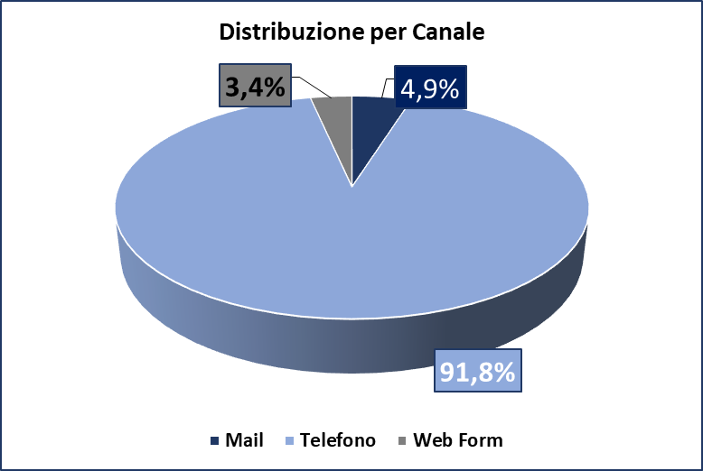

Gen-Dic 2025
Distribuzione dei contatti sul mese

Slide 3
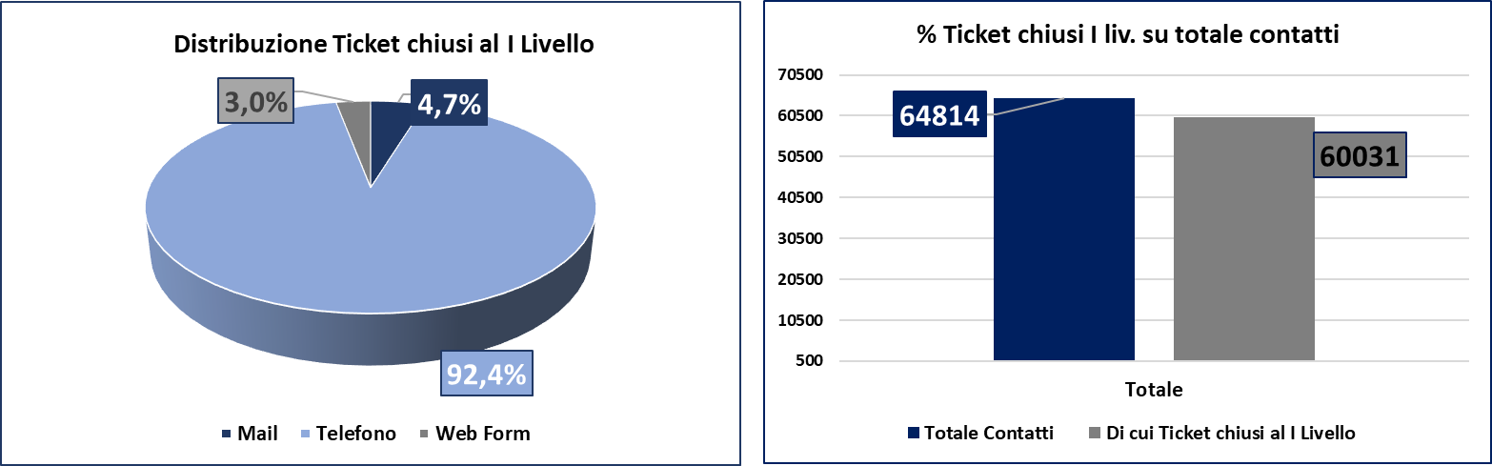
Gen-Dic 2025
Distribuzione Ticket chiusi al I Livello nel mese
Notes:
Due colonne separate per la seconda parte grafica

Slide 4
Gen-Dic 2025
Distribuzione Ticket per attività e Canale

Slide 5
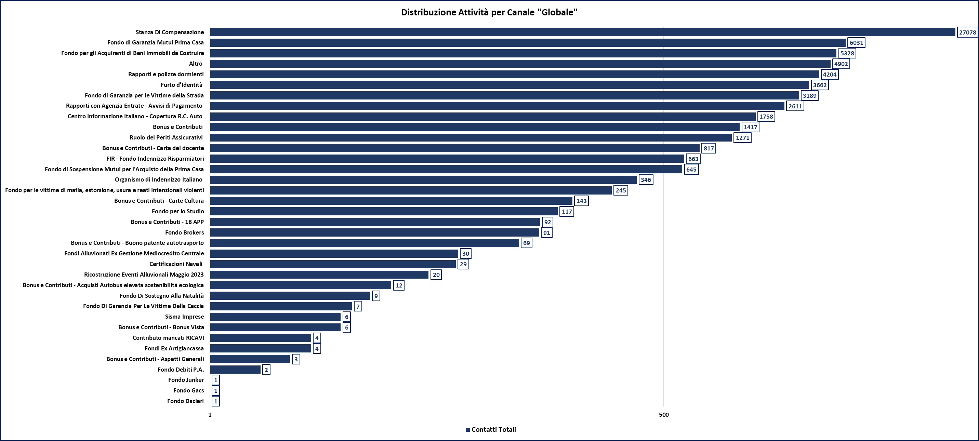
Gen-Dic 2025
Distribuzione Ticket per attività

Slide 6
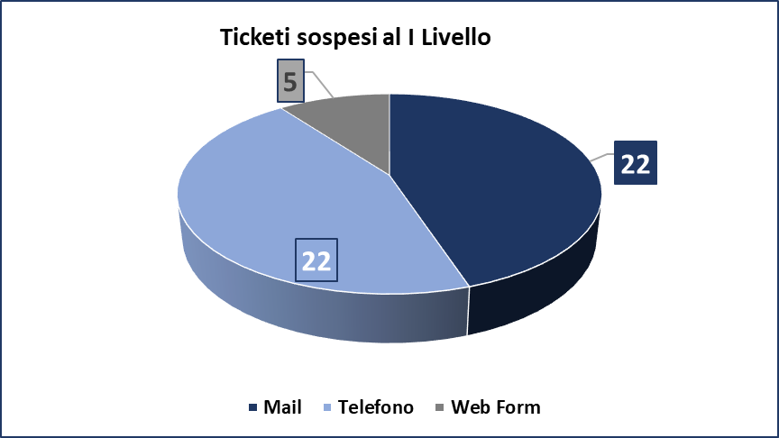
Gen-Dic 2025
Ticket sospesi al I Livello

Slide 7
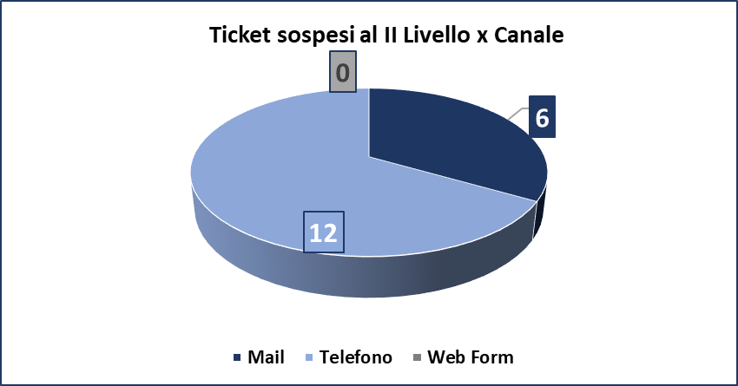
Gen-Dic 2025
Ticket sospesi al II Livello

Slide 8
Gen-Dic 2025
Sondaggio Caldo-Freddo

